Slide 1

Bài 3: Sử dụng quạt điện (Tiết 4)
Giáo viên: Hoàng Lệ Giang

Slide 2




Slide 3

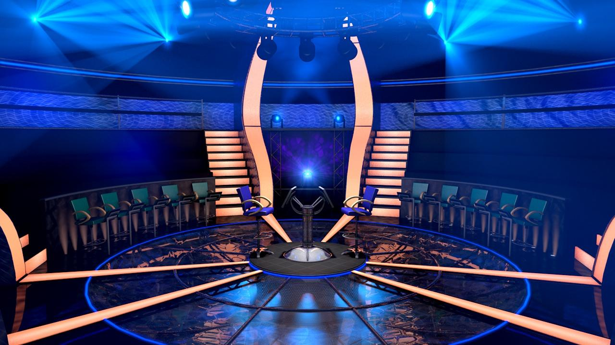




Câu hỏi số 4
Câu hỏi số 3
Câu hỏi số 2
Câu hỏi số 1
Bài mới

Slide 4
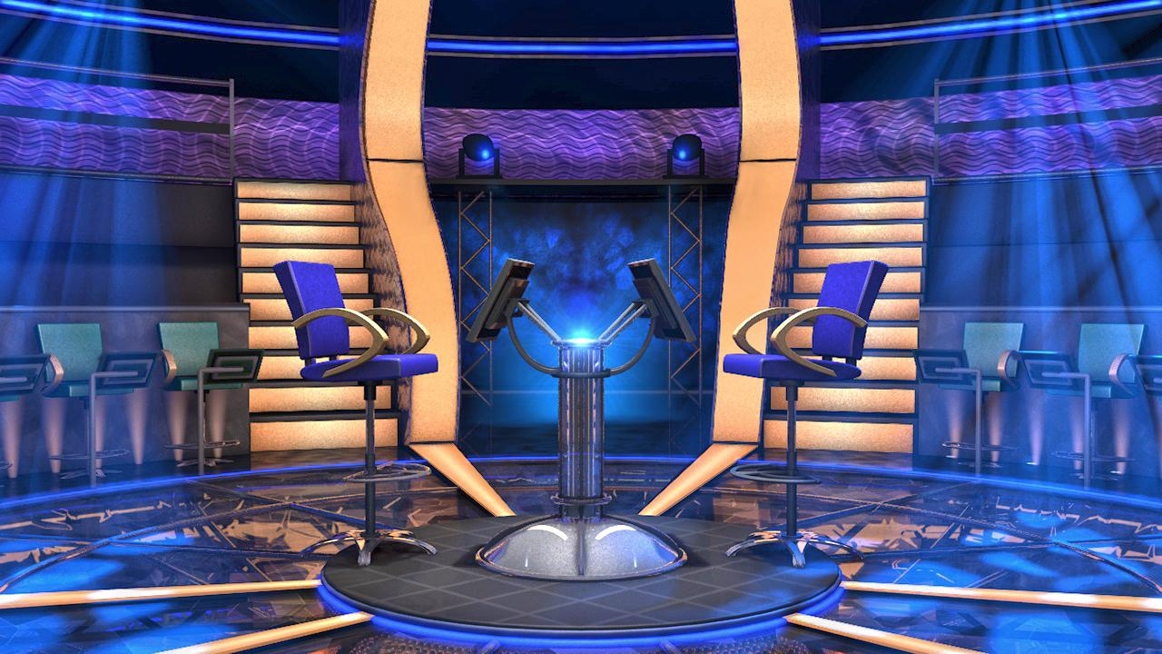

Sau khi không dùng quạt điện nữa, ta cần làm gì?
Q Select
$1,000,000
Q Right
$500,000
$250,000
Q Wrong
$100,000
$50,000
$25,000
$16,000
$8,000
$4,000
$2,000
$1,000
Bật quạt
Tắt quạt
$500
A
B
$300
$200
Điều chỉnh hướng gió
Điều chỉnh tốc độ
$100
C
D
Back
Bắt đầu

Slide 5

Khi bắt đầu sử dụng quạt điện không cố định, ta cần làm gì trước tiên?
Q Select
$1,000,000
Q Right
$500,000
$250,000
Q Wrong
$100,000
$50,000
$25,000
$16,000
$8,000
$200
$2,000
$1,000
Bật quạt
Tắt quạt
$500
A
B
$300
$2,00
Đặt quạt đúng vị trí
Điều chỉnh tốc độ
$100
C
D
Back
50/50
Bắt đầu

Slide 6
Muốn quạt mạnh hơn cho mát ta cần làm gì?
Q Select
$1,000,000
Q Right
$500,000
$250,000
Q Wrong
$100,000
$50,000
$25,000
$16,000
$8,000
$2,000
$1,000
Điều chỉnh hướng gió
Đặt quạt đúng vị trí
$500
A
B
$300
$200
Bật quạt
Điều chỉnh tốc độ
$100
C
D
Back
50/50
Bắt đầu

Slide 7
Muốn quạt quay đều xung quanh để mọi người cùng mát, ta cần làm gì?
Q Select
$1,000,000
Q Right
$500,000
$250,000
Q Wrong
$100,000
$50,000
$25,000
$16,000
$8,000
$4,000
$2,000
$1,000
Điều chỉnh hướng gió
Điều chỉnh tốc độ
$500
A
B
$300
$200
Đặt quạt đúng vị trí
Bật quạt
$100
C
D
Back
Bắt đầu

Slide 8
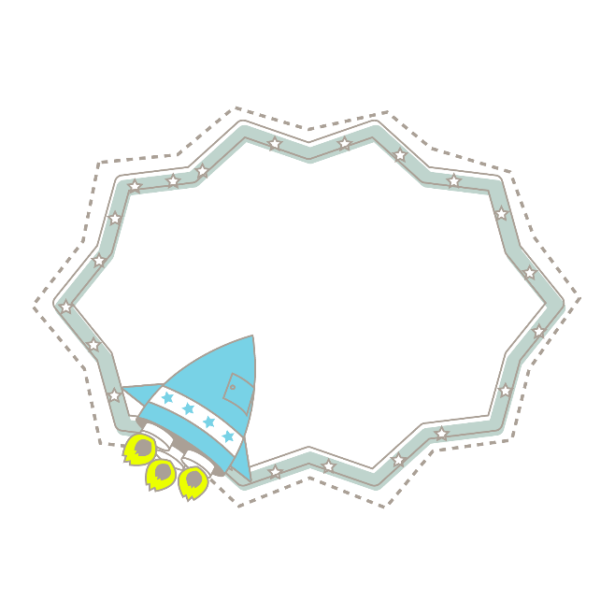
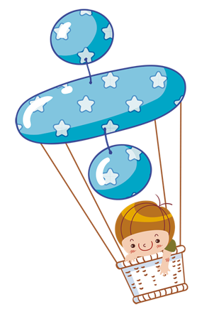





Slide 9
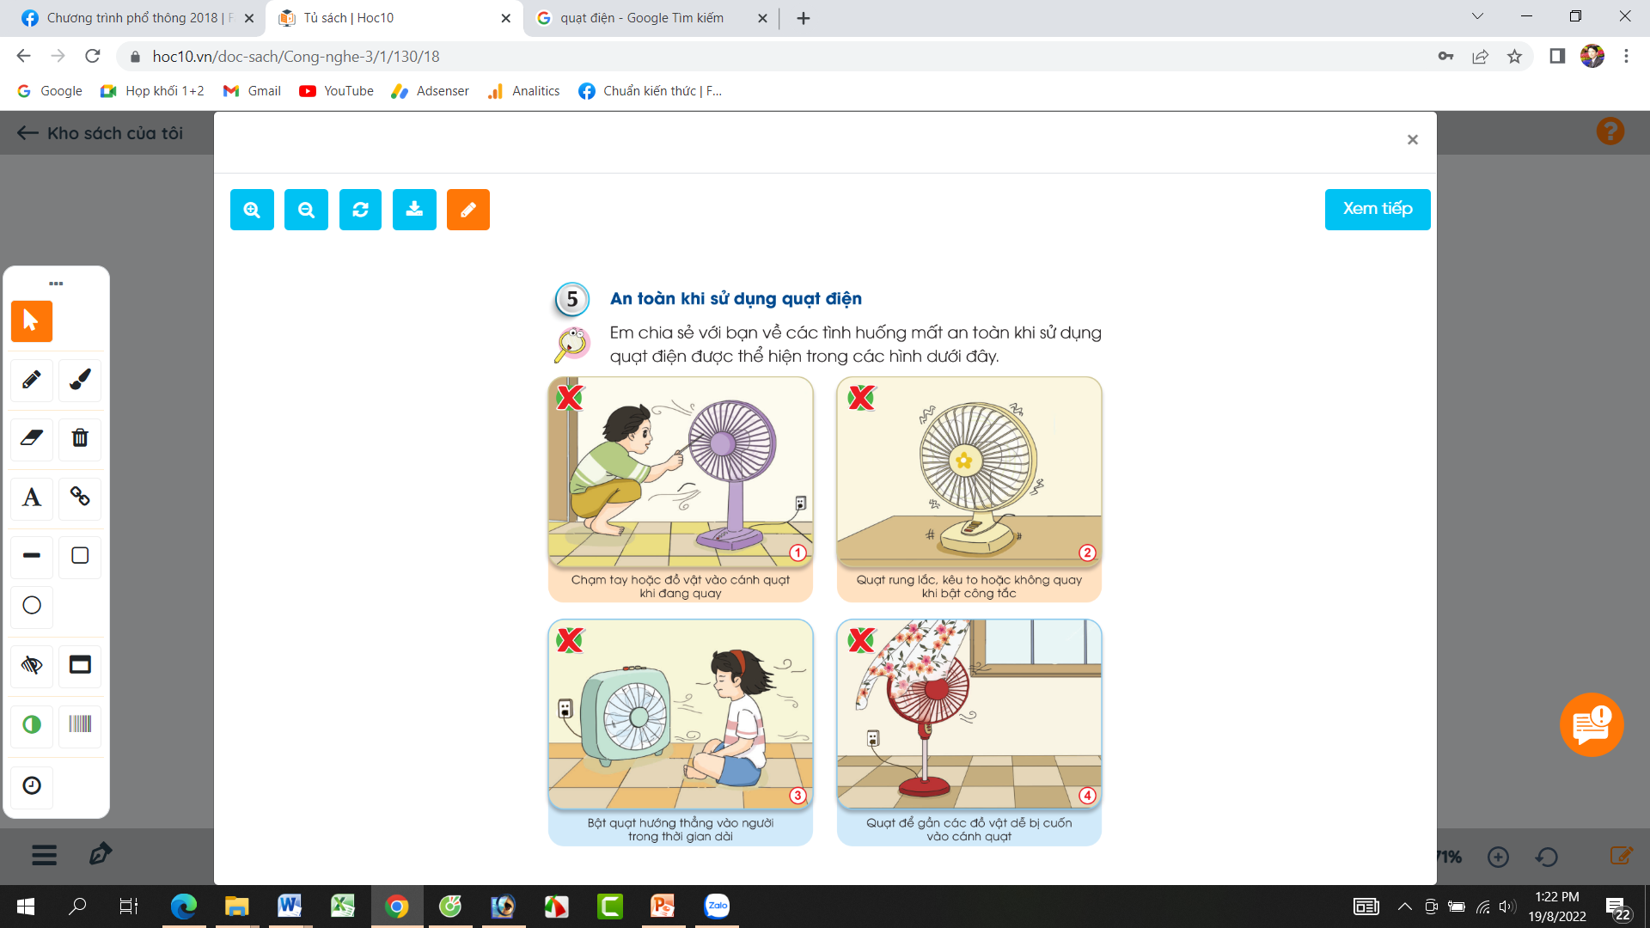
Em chia sẻ với bạn về các tình huống mất an toàn khi sử dụng quạt điện được thể hiện trong các hình dưới đây:

Slide 10
Khi sử dụng quạt điện, tuyệt đối không được chạm tay hoặc đồ vật vào cánh quạt khi đang quay, sẽ rất nguy hiểm và hỏng quạt.

Slide 11
Khi bật quạt lên thấy quạt rung lắc hoặc nghe âm thanh lạ phát ra từ quạt thì phải tắt quạt và báo cho người thân kiểm tra.

Slide 12
Không nên ngồi lâu và gần trước quạt, sẽ rất có hại cho sức khoẻ.

Slide 13
Không nên để quạt vào những vị trí có nhiều đồ vật dễ bị cuốn vào cánh quạt sẽ bị làm hỏng quạt.

Slide 14



Slide 15
Em hãy chia sẻ với bạn về các bước an toàn khi sử dụng quạt điện
Các bước sử dụng quạt điện:
+ Đặt quạt điện trên bề mặt bằng phẳng, chắc chắn.
+ Bật quạt và chọn tốc độ quay của cánh quạt.
+ Điều chỉnh hướng gió.
+ Tắt quạt khi không sử dụng.

Slide 16
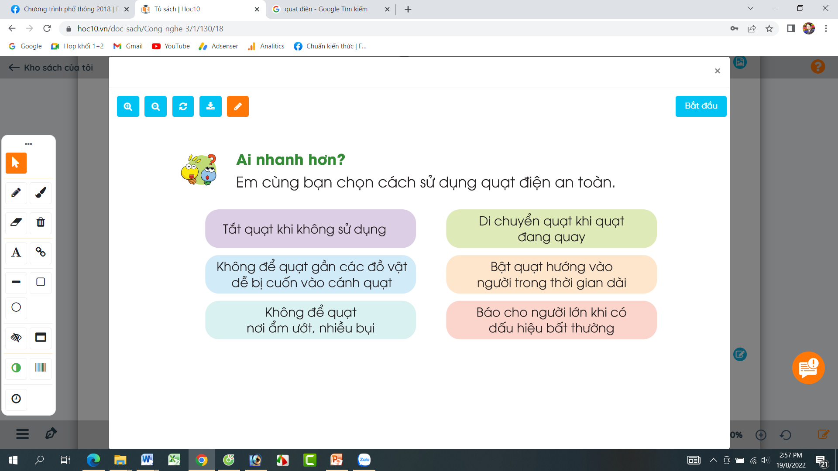
2. Trò chơi: Ai nhanh hơn.
Em cùng bạn chọn cách sử dụng quạt điện an toàn

Slide 17
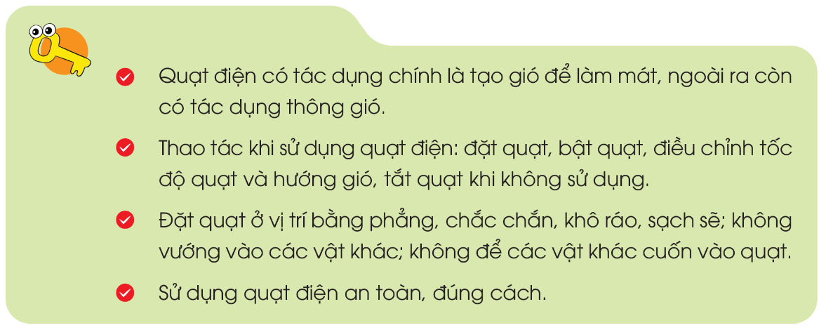
Kết luận

Slide 18

Vận dụng

Slide 19
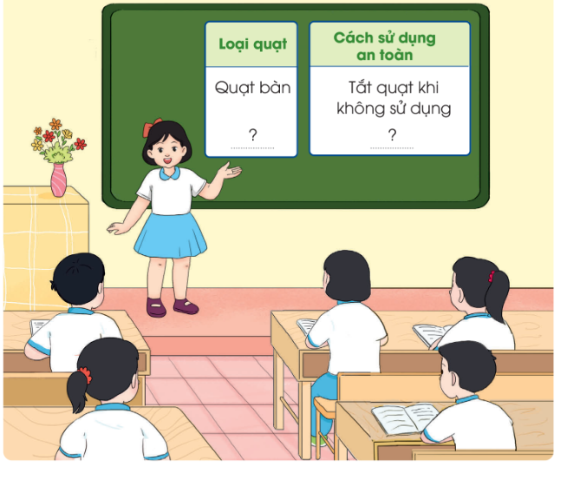

Kể tên các loại quạt điện mà gia đình em có. Chia sẻ với các bạn cách sử dụng quạt điện an toàn

Slide 20
Kể tên các loại quạt điện mà gia đình em có. Chia sẻ cới các bạn cách sử dụng quạt điện an toàn
Loại quạt | Cách sử dụng an toàn
Quạt bàn . . | Tắt quạt khi không sử dụng. . .
Quạt treo tường
Treo ngay ngắn,
cẩn thận.

Slide 21



Slide 22






Tạm biệt
và hẹn gặp lại

